Slide 1
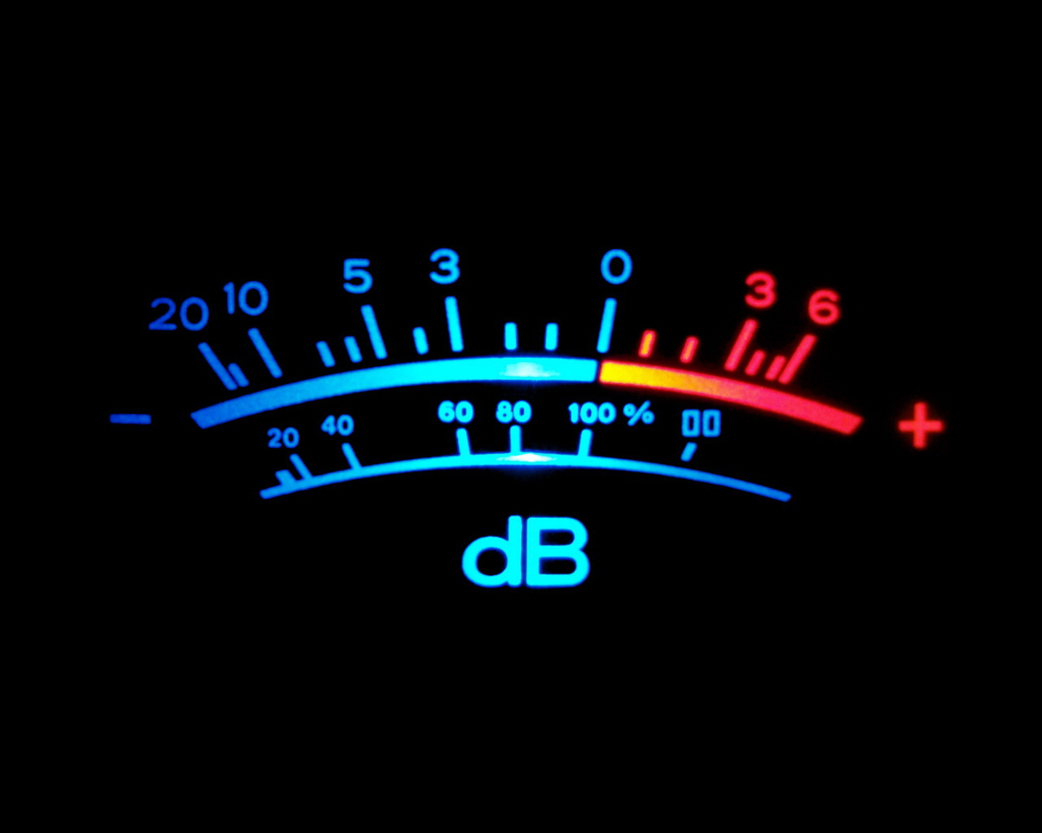
Systemy głosowe

Slide 2
Rozpoznawanie komend głosowych
Projekt polegał na implementacji algorytmu służącego do rozpoznawania komend oraz stworzeniu interaktywnego środowiska użytkownika , pozwalającego na obsługę funkcjonalności.
ALGORYTM
W naszym projekcie, do rozpoznania komend głosowych, użyty został algorytm DWT (ang. Dynamic Time Warping). Zdecydowaliśmy się na ten algorytm ze względu na fakt, że pozwala on mierzyć podobieństwo między próbkami, które różnią się prędkością. Jest to bardzo istotne przy rozpoznawaniu komend głosowych.
MOŻLIWOŚCI
Projekt rozpoznaje następujące komendy: "lewo", "prawo", "start", "stop". Zaprojektowaliśmy interfejs webowy, który umożliwia nagranie własnych próbek, wczytanie próbek istniejących, identyfikację oraz testowanie.

Slide 3
Zastosowania
Systemy głosowe znacznie zyskują na popularności, w tym systemy rozpoznawania komend, do ich zastosowań należą m.in.:
„Internet of things”, inteligentne sprzęty AGD
Branża automotive, obsługa systemów infotainment
Inżynieria biomedyczna, np. udogodnienia dla osób sparaliżowanych
Systemy zabezpieczeń z weryfikacją głosową

Slide 4
Rynek
rozrywka elektroniczna
technologie mobilne
inżynieria biomedyczna
automotive

Slide 5
Krótka analiza branży
Technologie mobilne W branży technologii mobilnych rynek został podzielony między Google Android i Apple. Pierwszy z wymienionych potentatów daje do wyboru kilka aplikacji rozpoznających komendy głosowe dla różnych potrzeb, m.in. wprowadzania tekstu, wyszukiwania. Apple dysponuje inteligentnym asystentem oprogramowania zwanym Siri, który zapewnia podobne funkcjonalności.
Automotive
Podobnie sprawa ma się w branży automotive, która została zdominowana przez Android Auto i CarPlay. Zdecydowana większość marek podjęła się już kooperacji z wyżej wymienionymi i zainwestowała w rozwój ich technologii środki.
Inżynieria biomedyczna
Należałoby znaleźć firmę, która zainteresowana jest kupnem licencji, ew. licencji na wyłączność, na nasz produkt. Wiąże się to z faktem, że wdrożenie systemu np. do wózków elektrycznych dla osób niepełnosprawnych wymagałoby znacznych nakładów pracy na integrację systemu z już istniejącym oprogramowaniem sterującym. Wówczas zysk osiągnięty byłby "skokowo" podczas sprzedaży licencji, następnie za pomoc techniczną i update'y/upgrade'y oprogramowania.

Slide 6
Branże c.d.
Rozrywka elektroniczna
Nasz projekt mógłby stanowić znaczne udogodnienie w komunikacji podczas wieloosobowych rozgrywek sieciowych. Gracze mieliby możliwość wykonywania dodatkowych akcji za pomocą głosu podczas rozgrywki, bez konieczności korzystania z dodatkowych przycisków na klawiaturze. Produkt byłby proponowany w sprzedaży jednostkowej za stosunkowo niewielką cenę, a zysk osiągany byłby ze sprzedaży masowej.

Slide 7
Technologie
BACKEND
Backend zrealizowany został przy pomocy języka Python i frameworka Django, który w dużej mierze pozwolił zautomatyzować niektóre procedury i usystematyzował pracę. O zastosowaniu Pythona zdecydowały przystępność implementacji algorytmów w tym języku oraz dostępność do wielu darmowych bibliotek realizujących niezbędne funkcjonalności.
FRONTEND
Do rozwoju frontendu skorzystaliśmy z JavaScriptu i bibliotek Plotly.js i Bootstrap. Wybór JS podyktowany jest zgodnymi z naszymi celami założeniami programowania w tym języku. Jest on w głównej mierze oparty na reakcjach na zdarzenia. Znajduje to zastosowanie aplikacjach webowych.

Slide 8
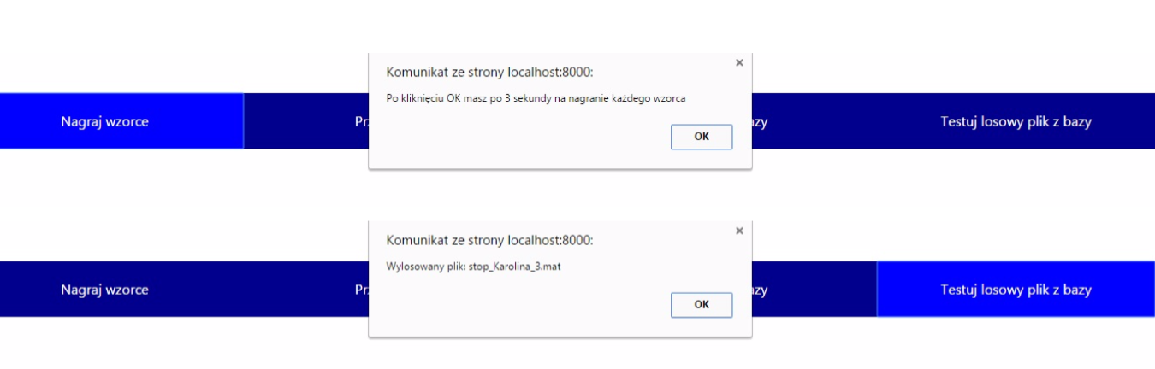
Zrzuty ekranu interfejsu użytkownika podczas jego działania
Po wciśnięciu „nagraj wzorce” użytkownik ma 3 sekundy na nagranie każdej komendy, o czym informuje go pojawiające się okno informacyjne.
Jeśli wzorce zostały nagrane można je przetestować, komenda „przetestuj wzorce”.
Trzeci przycisk daje możliwość wczytania wzorców z bazy, natomiast czwarty pozwala wylosować komendę, o czym informuje nowe okno, tak jak przy pierwszej opcji.

Slide 9
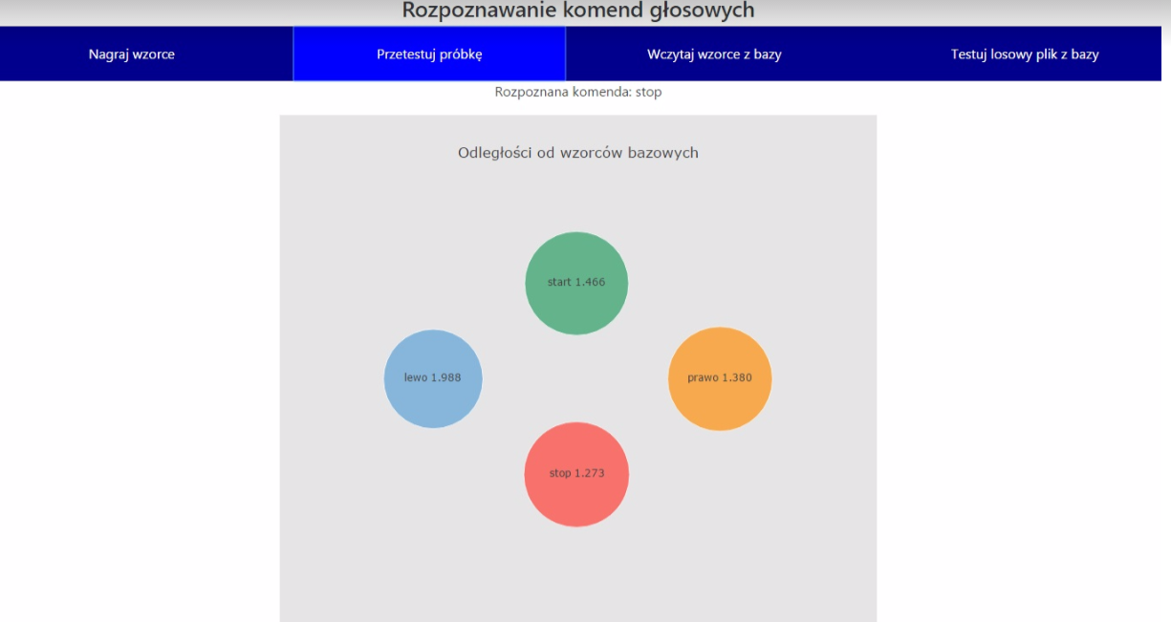
Po nagraniu próbki wyświetli się napis „OK” oraz użytkownik usłyszy nagraną próbkę.
Następnie wyświetli się napis informujący, jaki wzorzec został rozpoznany
oraz wykres. Są na nim zawarte wyliczone przez algorytm odległości od wzorcowych wektorów cech oraz odpowiadające każdemu wzorcowi koło, którego wielkość maleje wraz z rosnącą odległością.

Slide 10
Dziękujemy za uwagę!

